Slide 1
République Algérienne Démocratique Et Populaire Ministère De L’enseignement Supérieur Et De La Recherche Scientifique Module Des Maladies Infectieuses Année Universitaire 2025/2026 TETANOS
Dr. A.DEHIMI
Maladies Infectieuses

Slide 2
Introduction
Le tétanos est une toxi-infection non contagieuse, due au « clostridium tétani ».
C’est une maladie à déclaration obligatoire qui représente un problème de santé publique dans les pays en voie de développement par sa fréquence et sa gravité.
elle est mortelle malgré le développement des techniques de réanimation modernes et la généralisation de la vaccination.

Slide 3
Épidémiologie
Agent causal
Clostridium tétani : bacille à gram positif, anaérobie strict. Il est résistant dans le milieu extérieur et aux désinfectants ; sécrète une exotoxine « tétanospasmine » qui est l’une des toxines les plus puissantes, neurotrope, responsable de la symptomatologie clinique.

Slide 4
Épidémiologie
Transmission
Le tétanos est toujours post-traumatique ou post chirurgical, le bacille pénètre dans l’organisme suite à une solution de continuité, les portes d’entrées sont multiples :
Plaies accidentelles récentes (70% ; minimes et négligées)
plaies chroniques (10-30%)
tétanos post chirurgical (tube digestif, réintroduction sur foyer ostéo-articulaire)
tétanos obstétrical (post partum, post abortum)
tétanos post injection IM
tétanos néonatal ou ombilical.

Slide 5
Épidémiologie
Réservoir
Le clostridium tétani est une bactérie ubiquitaire, tellurique, largement répandue dans les sols surtout chauds et humides.

Slide 6
Etude clinique
Forme aigue généralisée de l’adulte non vacciné
Phase d’incubation : 10-15 jours en moyenne, peut-être de 24h- 3 semaines. Plus l’incubation est courte, plus le tétanos est sévère.
Phase d’invasion : en moyenne 48h, marquée par l’installation des contractures.
Trismus : 1er signe, contracture des muscles masséters et ptérygoïdiens bloquant l’ouverture de la mâchoire. Il est irréductible, invincible, bilatéral et symétrique, peu ou pas douloureux, non accompagné de fièvre.
Extension de la contracture : pharynx, face (faciès sardonique), saillie des muscles sterno-cléido-mastoïdiens, tronc et les membres.

Slide 7
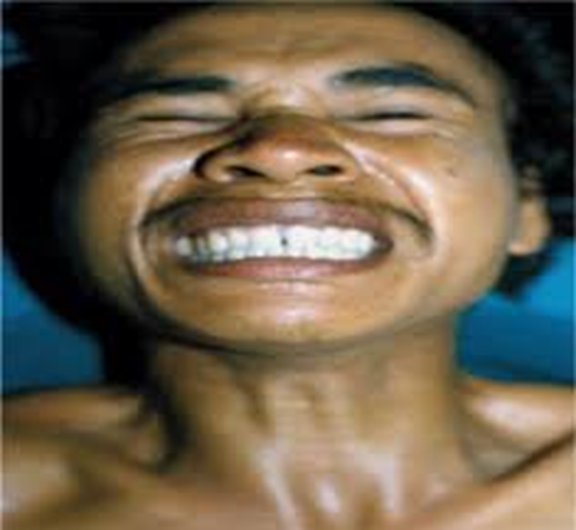
Trismus

Slide 8
Etude clinique
Phase d’état
Le diagnostic est alors évident, marqué par la généralisation des contractures en quelques heures ou jours et les recrudescences paroxystiques.
Contractures généralisées permanentes : trismus serré ; faciès sardonique ; dysphagie complète ; contracture des muscles paravertébraux (rachis cervical soudé, tronc fixé en blocage rigide avec hyperlordose lombaire « attitude caractéristique : Opisthotonos » ; contracture des muscles intercostaux et du diaphragme ; abdomen de bois par atteinte des muscles abdominaux ; atteintes des muscles des membres est tardive et inconstante (extenseurs des membres inférieurs et fléchisseurs des membres supérieurs).
Recrudescences paroxystiques : surviennent sur le fond de contractures permanentes et généralisées, elles sont très douloureuses, spontanées ou provoquées par les excitations sensitives ou sensorielles

Slide 9
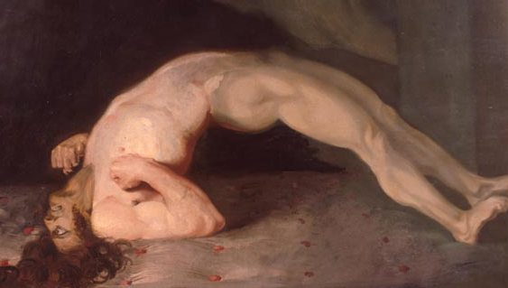
Opisthotonos

Slide 10
Etude clinique
Evolution
Il n’y a pas de tétanos bénin, la mortalité reste élevée. En l’absence de traitement l’issue fatale est fréquente. Sous traitement adéquat dans une unité de soins intensifs, la guérison est possible mais très lente à obtenir. Le tétanos ne confère pas d’immunité durable d’où l’intérêt de la vaccination.

Slide 11
Etude clinique
Complications
Infectieuses : sont au 1er plan et sont d’origine nosocomiale surtout pulmonaire (ventilation assistée), urinaire (sondage vésical), infection du cathéter (staphylocoque, BGN), kérato-conjonctivite…
Cardiovasculaires : maladie thromboembolique (embolie pulmonaire, Thrombose veineuse profonde), troubles du rythme,…
Respiratoires : inondation bronchique par reflux du liquide gastrique, blocage des muscles respiratoires (apnée),…
Autres : iléus paralytique, hémorragie digestive ; IRA ; rétraction musculo-tendineuse à l’origine de fracture, tassement dorsal, rupture tendineuse…

Slide 12
Etude clinique
Formes cliniques
Formes suraiguës : incubation ˂ 6 jours, décès en 24-48h.
Formes frustes : pas de troubles respiratoires ni de dysphagie, sans renforcement paroxystique généralisé.
Tétanos localisé : rare, surtout au niveau des membres supérieurs.
Tétanos néo-natal : mortel. Le cordon ombilical est coupé par un matériel souillé chez un nouveau-né de mère non vaccinée d’où l’importance de la vaccination des femmes enceintes.
Tétanos du sujet âgé : grave, compte tenu des maladies sous-jacentes. Mortalité très élevée.
Tétanos chez la femme enceinte : c’est une maladie abortive, d’où l’intérêt de la vaccination chez la femme enceinte.

Slide 13
Diagnostic positif
Eléments épidémiologiques
Absence de vaccination ou de rappel de plus de 10 ans.
Notion de lésion même minime.
Eléments cliniques
Trismus, attitude en opisthotonos, recrudescences paroxystiques.
Eléments paracliniques : aucun examen paraclinique n’est nécessaire pour poser le diagnostic.

Slide 14
Diagnostic différentiel
Devant un trismus : infection de la cavité buccale, arthrite temporo-maxillaire, AVC, cause toxique (neuroleptiques), psychique (choc émotionnel).
Devant les contractures avec spasmes : état de mal épileptique, alcalose hypocalcique, état d’hystérie (DNV).

Slide 15
Traitement
Urgence médicale dont la prise en charge doit se fait en unité de soins intensifs dès que le diagnostic de tétanos est évoqué.
Curatif
Traitement spécifique
Sérothérapie : neutralise la toxine encore circulante.
Antibiothérapie : détruit les bacilles tétaniques persistants au niveau de la porte d’entrée, arrêtant ainsi la production de toxine, elle doit être associée à la sérothérapie. Repose sur la pénicilline G par voie général ou le métronidazole en cas de contre-indication à la pénicilline.
Vaccination antitétanique : dès les premiers jours en s/c, doit être systématique pour prévenir les récidives car le tétanos n’est pas immunisant.
Traitement de la porte d’entrée : désinfection, parage. Proscription de tout pansement occlusif.

Slide 16
Traitement
Traitement symptomatique : il constitue l’essentiel du traitement.
Repos et isolement en chambre sombre et à l’abri du bruit.
Traitement des contractures par sédatifs et myorelaxants.
Désobstructions des voies aériennes supérieures.
Contrôle respiratoire par ventilation assistée précoce.
Apport hydro-électrolytique et nutritionnel.
Prophylaxie des complications du décubitus : anticoagulation préventive, nursing, kinésithérapie de mobilisation.

Slide 17
Traitement
Prophylactique
Prévention collective : maladie à déclaration obligatoire (N°20), non transmissible, ne nécessite pas d’isolement.
Prévention individuelle
Prophylaxie en cas de plaie : mise à plat, nettoyage et désinfection de la plaie et sérothérapie en fonction de la situation vaccinale et le risque de contamination de la plaie.
Vaccination :
Enfant : une injection en IM ou S/C à l'âge de 2 mois- 4 mois- ; rappels à : 12 mois, 6 ans, 11-13 ans, 16-18 ans puis tous les 10 ans
Adulte : non vacciné ou n’ayant pas fait de rappels. Deux injections en IM ou s/c à un mois d’intervalle, un rappel un an après puis tous les 10 ans.

Slide 18
Take home messages
Le tétanos est une toxi-infection non contagieuse, due au « clostridium tétani »
- Le C. tétani sécrète une exotoxine « tétanospasmine » qui est l’une des toxines les plus puissantes
- C’est une maladie à déclaration obligatoire
- Un problème de santé publique dans les pays en voie de développement par sa fréquence et sa gravité
- Elle est mortelle malgré le développement des techniques de réanimation modernes et la généralisation de la vaccination
- Maladie non immunisante d’où l’intérêt de la vaccination
- La prise en charge se fait en unité de soins intensifs
- La prévention repose essentiellement sur la désinfection de toutes les plaies et la vaccination.

Slide 19


